Slide 1
LE PAROLE OLTRE ME
POTENZIAMENTO DI SCRITTURA CREATIVA: LA POESIA
classi seconde della secondaria

Slide 2
LA FELICITÀ DEL TRAMONTO
Guardo il tramonto,
dimenticandomi di quanto fossi affranto,
con il mio corpo caldo invaso di rilassamento.
prendo forza dalla mia mente,
sorridendo sinceramente,
scrivendo versi neanche attentamente.
E’ la mia penna che tranquilla forma
dei versi forti di spensieratezza,
con tanto di delicatezza.
Il vento caldo che m'accarezza,
facendo volare via ogni insicurezza.
Dal sole son ammaliato,
notando solo ora quanto fosse aggraziato,
mai sentito così amato,
come se dalla natura fossi comprato,
mi lascio andare consolato.
Pagnotta Daniela 2C

Slide 3
LA MIA TESTA COLORATA
Il giallo si diverte con poco,
si può dire che non è mai solo,
si è capito no? La felicità dipinge,
quella che fortunatamente mi è quasi sempre in testa.
Ma ecco a voi un altro colore,
egli è il verde signori e signore;
simboleggia la verità
ma nessuno la conoscerà.
In fondo in un angolo tutto solo
che nella mia mente fa proprio ruolo,
credo che si chiami insicurezza ma non ne sono certa,
So solo che è di colore grigio e che di sicuro non diverta.
Ma andiamo avanti anche se non vorrei,
avete indovinato è la tristezza proprio lei.
Un colore blu freddo e senza vigore,
che fa pensare solo al dolore.
Infine c'è l'emozione piú bella per me,
è di colore viola ed è piú monella di un bebè;
la stranezza eccola passare,
rappresenta la diversità quindi non la lasciare.
Ce ne saranno ancora sicuramente,
Ma non vorrei farvi annoiare gente
queste emozioni le avete anche voi attenzione,
spero che non avrete nessuna obiezione!
Scarpa Serena 2D

Slide 4
SEI PERFETTA
Sei perfetta,
Perché sai perdonare,
Anche chi ti ha fatto più male.
Sei perfetta,
Perché hai mille problemi,
Ma cerchi sempre di aiutare gli altri
Sei perfetta,
Perché dici di essere fragile,
Ma sanno tutti che hai una gran forza.
Sei perfetta,
Anche con qualche chilo in più.
Sei perfetta,
Perché quando sbagli non fai la vigliacca.
Sei perfetta,
Perché nel profondo tutti lo siamo.
Sei perfetta,
perché sei quello che hai sempre sognato di essere.
Sei perfetta,
Perché chiedi aiuto in silenzio, facendoti leggere negli occhi,
Ma dici sempre di stare bene.
Marino Vincenza 2D

Slide 5
LA POESIA
La poesia è una magia
una carezza,una pazzia.
La poesia è un insieme di parole
che messe in rima
Rendono il mondo migliore.
La poesia sogna,pensa,ama.
La poesia con poche parole dice tutto
e quando finisci di leggere
rimani di stucco.
La poesia è la voce dell’anima
mentre scrivi,ti scende sempre una lacrima.
La poesia è arte
colorata come un mazzo di carte.
La poesia è per tutti
belli e brutti.
Federica Pia Effice 2A

Slide 6
LA LIBERA PASSONE
Ciò che desideri
ci rende liberi
io sono libera se danzo
ogni volta è un romanzo
se adesso potessi ballare
sopra i tetti vorrei volare
sentendomi un aquilone
ho nella pancia agitazione
in sala sono una regina
a teatro una bambina
i tuoi capelli raccolti da forcine
fan dolore lo san le ballerine
tanti sacrifici per una passione
ma di sicuro mai sarà delusione.
Giulia Gomez De Ayala 2E

Slide 7
LA FELICITÀ
La felicità è sentimenti essenziali
no di oggetti materiali.
La felicità ci fa star bene,
Ci fa volare come falene.
Grazie a essa siamo vivi
eliminando i pensieri negativi .
Ci fa capire il bene e il male
creando un potere spirituale.
Pugliese Salvatore
2A

Slide 8
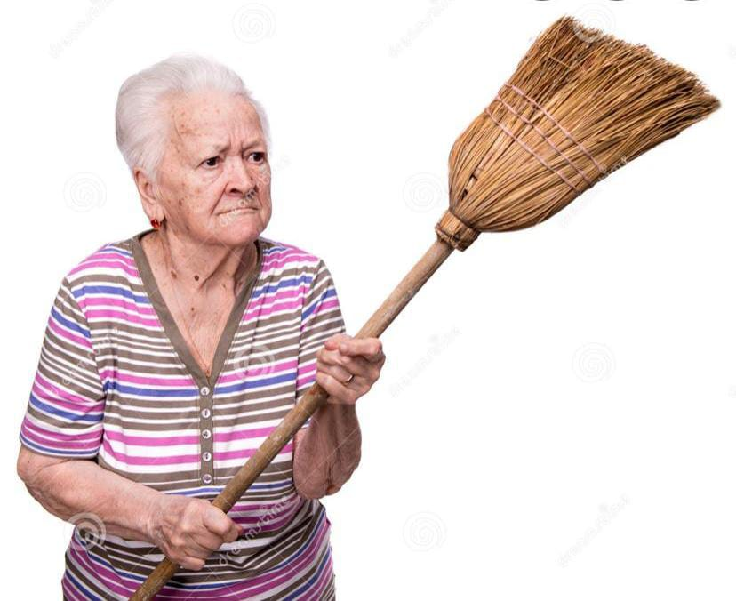
‘A FARINA
Mannaggja ‘a cardarella
ma ch’re tutt stu burdell’?
Era la mia amata vicina
vuleva urgentemente ‘a farina
Aropp’ è turnata
e cu nu sbuffo
se n’è juta.
Domenico Caiazza 2A

Slide 9
DAI COLORI RIESCO A PARLARE
I colori sanno parlare,
Le emozioni sanno trasformare
E come tanti fiori sanno volare.
Il verde mi fa sperare che questo anno possa passare,
Il blu mi fa sognare dove tutto si può avverare ,
il bianco un colore da evitare tutta l'indifferenza mi fa osservare
il rosso mi fa amare.
Tanti colori riesco ad immaginare
Spero che ognuno di noi riesca a colorare.
Francesco Bacile 2D

Slide 10
L’AMICA
Stringo la mano all’amica
ricordando sorridendo di quando era nemica
Non c'è nessun'altra di cui abbia fiducia,
ha dato un bacio ad ogni mia ferita, lasciandomi guarita.
Mi scalda il cuore,
mi fa vivere senza timore,
le voglio bene,
le nostre anime rimarranno per sempre serene.
Manzo Tonia 2C

Slide 11
ABBRACCIARTI
Vorrei li abbracciarti
così sapresti che di me puoi fidarti,
non ho mai smesso di pensarti.
Le tue ali sono libere
ed io non sorrido.
Ti sei voltata,mi hai guardata
così, piangendo mi sono rinnamorata.
Patrizia Ferone 2A

Slide 12
LA GIOIA
La gioia ci far stare bene,
ci diverte come le altalene
La gioia ti fa pensare,
il pensiero da immaginare
La gioia si trova dove c’è il sorriso,
soprattutto quando è improvviso
La gioia ti fa volare,
sognare e immaginare
La gioia è tutto e non sempre si trova dappertutto.
Mattia Vollero
2A

Slide 13
LA MUSICA
La musica è un raggio di sole,
che abbaglia il tuo cuore
che coinvolge anche chi non vuole.
il suo ritmo ti assale , ti fa muovere
ma nei momenti tristi è proprio la stessa che ti fa commuovere.
la musica è arte, è passione
e se impari ad amarla sarà tutto,
una vera e propria rivoluzione.
Martina Di Franco 2A

Slide 14
BIANCO
Il bianco è il colore del vuoto
tutto così remoto.
È il colore della mancanza
dove ormai non c’è più speranza,
non vi è nulla, solo bianco.
Pareti bianche,
lenzuola bianche,
nuvole bianche,
nessuna sfumatura
come una congiura.
Il bianco divora i tuoi pensieri,
i tuoi ricordi,
che mai scordi.
Senti il nulla,
nessuna emozione,
le rimuove quasi come lo smalto si scioglie con l’acetone.
Ed è lì che sei disposto a distruggerti per la totale indifferenza,
privo di coscienza.
E come una piccola marionetta,
tutto ciò che le si impone, accetta.
Sara Iorio
2A

Slide 15
A CURA DELLE PROFESSORESSE TURCO E POSSENTE

